Slide 1
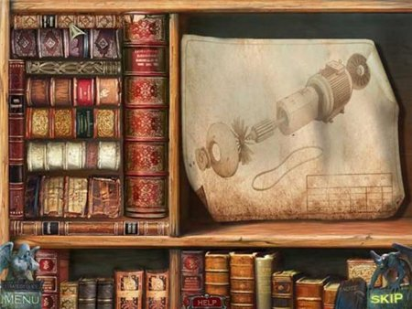
Моя золотая библиотека

Slide 2




I блок. «Природа и мы»

Slide 3
Правила работы в группе
Мы активно слушаем, ведем переговоры, уважаем различные мнения, но отстаиваем свою точку зрения;
мы стремимся к достижению общих целей, строим доброжелательные отношения и командный дух в группе, мы говорим так, чтобы нас слышали только члены нашей группы, а не соседи;
при проведении групповой работы каждый из нас выполняет определенную роль – капитан и участники команды.

Slide 4
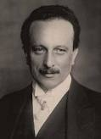
Вопросы викторины
1. Автором книги «Бемби» является:
К.Паустовский;
Н.Сладков;
А.Гайдар;
Ф.Зальтен.

Slide 5

2. Бемби – это:
ребёнок;
котёнок;
мышонок;
оленёнок;
поросёнок.

Slide 6
3. Вставь пропущенные слова (из произведения Ф. Зальтена «Бэмби»):
«По-прежнему слышался слабый писк………., порой высокий хохот …………. или радостный крик ………
Слова для справок: (синиц, дятла, вороны)

Slide 7
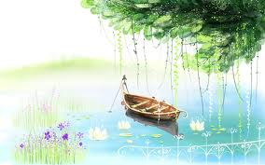
4. «У–ик! У–ик,» - кричит он пронзительным, надсадным, полным ужаса голосом»
О ком идёт речь? (из произведения Ф. Зальтена «Бэмби»)
петух;
волк;
сыч.

Slide 8
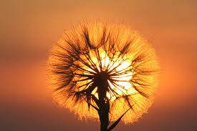
5. Смотри, мама! – воскликнул Бемби, - Цветочек полетел!
Кого назвал Бемби цветочком?
вертолёт;
муха;
пушинка;
бабочка.

Slide 9
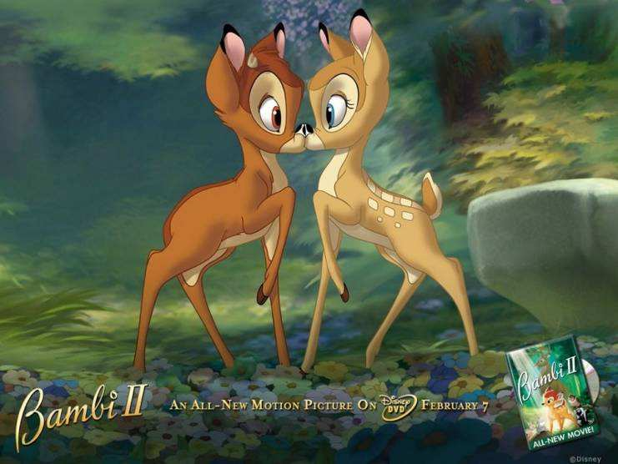
6. «У него такое серьёзное задумчивое лицо. И очень милое».(Из произведения Ф. Зальтена «Бэмби») О ком идёт речь?
человек;
кузнечик;
комар;
заяц.

Slide 10
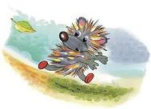
7. У него нет таких сильных ног, как у нас, у Него нет ни крыльев сокола, ни ловкости ласки, ни зубов лисицы, и все же Он стал самым сильным из всех. Ибо Он - великий борец! (из произведения Ф. Зальтена «Бэмби») О ком идёт речь?
человек;
медведь;
космический пришелец.

Slide 11
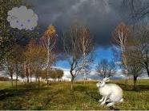
8. За что долину назвали Мёртвой? (Из произведения В. Сладкова «На горах»)
безвкусье;
безводье;
безцветье.

Slide 12
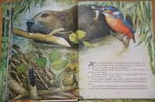
9. Чудовищная птица
(Из произведения В. Сладкова «На горах»)
орёл;
беркут;
сип.

Slide 13
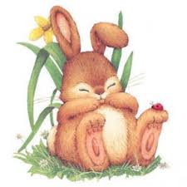
10. Кто такой Зазнайка?
(Из произведения В. Сладкова «На горах»)
совёнок;
зайчонок;
ребёнок

Slide 14
11. Вставь пропущенные слова в тексте: (Из произведения В. Сладкова «В горах»)
Тропинки в горах разбегаются лучиками. И у каждой тропинки свой смысл.
Вот одна протянулась к родничку - это ….... тропинка. Другая в лес, к валежнику, - это …….. Вьётся, вьётся, спешит вниз, в долину, ……. тропинка - дорога к дому.
Слова для справок: водяная, дровяная, домашняя.

Slide 15
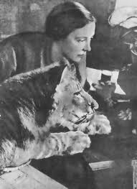
12. «Питомцы зоопарка» написала…
А.Барто;
В.Осеева;
В.Чаплина.

Slide 16
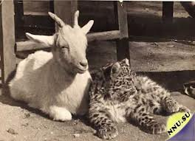
13. Кого звали Таской?
(Из произведения В. Чаплиной «Питомцы зоопарка»)
лисёнка;
тигрёнка;
рысёнка.

Slide 17
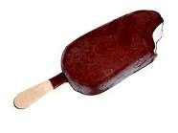
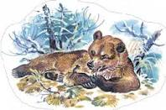
14. Любимое лакомство Таски
(Из произведения В. Чаплиной «Питомцы зоопарка»)
мороженое;
мясо;
фрукты.

Slide 18
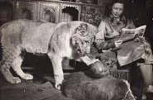
15. Как звали львёнка?
(Из произведения В. Чаплиной «Питомцы зоопарка»)
Кинули;
Бросили;
Оставили

Slide 19
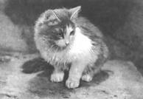
16. Малышкой звали…
(Из произведения В. Чаплиной «Питомцы зоопарка»)
обезьянку;
кошку;
собаку.

Slide 20
17. Как белый медвежонок Фомка попал в Москву?
(Из произведения В. Чаплиной «Питомцы зоопарка»)
прилетел на самолёте;
приехал на поезде;
прибежал из леса.

Slide 21
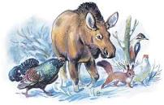
18. Ная – это …
(Из произведения В. Чаплиной «Питомцы зоопарка»)
человек;
лисица;
выдрёнок.

Slide 22
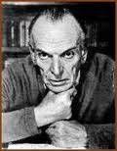
19. Рассказ «Кот-ворюга» написал…
М.Пришвин;
К.Паустовский;
А.Волков;
Д.Дефо.

Slide 23
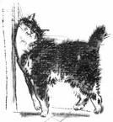
20. Какого цвета был
кот-ворюга?
чёрный;
белый;
рыжий.

Slide 24
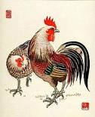
21. Как звали петуха из рассказа «Кот-ворюга»?
Трепач;
Крикун;
Горлач.

Slide 25
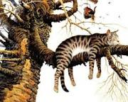
21. В какое имя был переименован кот-ворюга?
полицейский;
милиционер;
постовой.

Slide 26
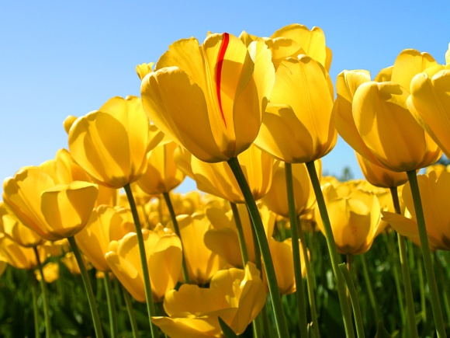
Кроссворд
Вопросы
По вертикали:
Как звали обезьянку в книге «Питомцы зоопарка»?
Главные герои рассказа Н. Сладкова «Весенняя баня».
Кто из птичьих птенцов появляется зимой?
По горизонтали:
Кого звали Марьям в книге В. Чаплиной?
Кличка львенка в произведении «Питомцы зоопарка.
Кому принадлежат эти слова? (из произведения Ф. Зальтена «Бэмби»)
 |  |  |  |  |  | 2.
1.
 |  |  | 1.
3. 2.
 |  |  | 3.

